Slide 1
فصل سوم
محاسبه خرابی ناشی از خستگی
5/35
پیشنهادات
نتیجه گیری
اعتبار یابی
محاسبه خرابی
مقدمه
چکیده

Slide 2
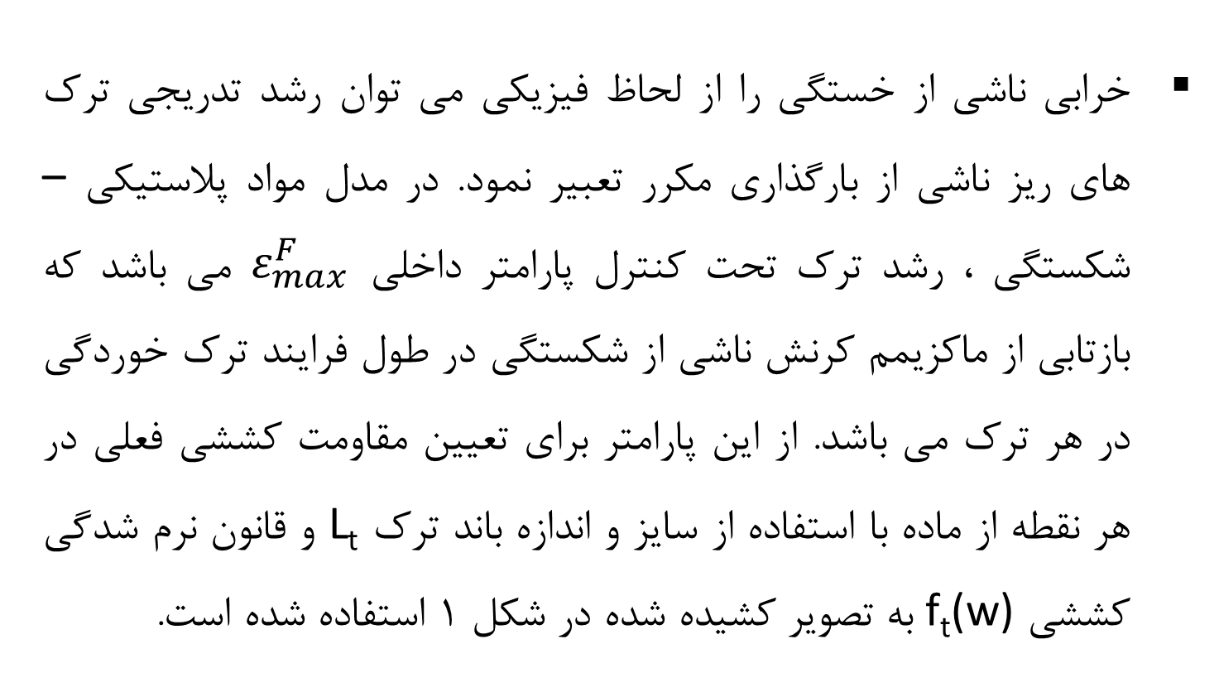
خرابی ناشی از خستگی را از لحاظ فیزیکی می توان رشد تدریجی ترک های ریز ناشی از بارگذاری مکرر تعبیر نمود. در مدل مواد پلاستیکی – شکستگی ، رشد ترک تحت کنترل پارامتر داخلی $ε_{max}^{F}$ می باشد که بازتابی از ماکزیمم کرنش ناشی از شکستگی در طول فرایند ترک خوردگی در هر ترک می باشد. از این پارامتر برای تعیین مقاومت کششی فعلی در هر نقطه از ماده با استفاده از سایز و اندازه باند ترک L_{t} و قانون نرم شدگی کششی f_{t}(w) به تصویر کشیده شده در شکل 1 استفاده شده است.
6/35
پیشنهادات
نتیجه گیری
اعتبار یابی
محاسبه خرابی
مقدمه
چکیده

Slide 3
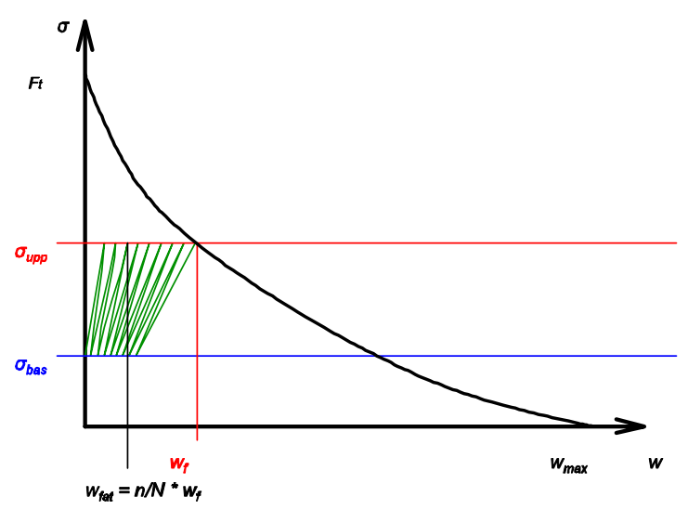
شکل 1. قانون نرم شدگی و خرابی ناشی از خستگی
7/35
پیشنهادات
نتیجه گیری
اعتبار یابی
محاسبه خرابی
مقدمه
چکیده

Slide 4
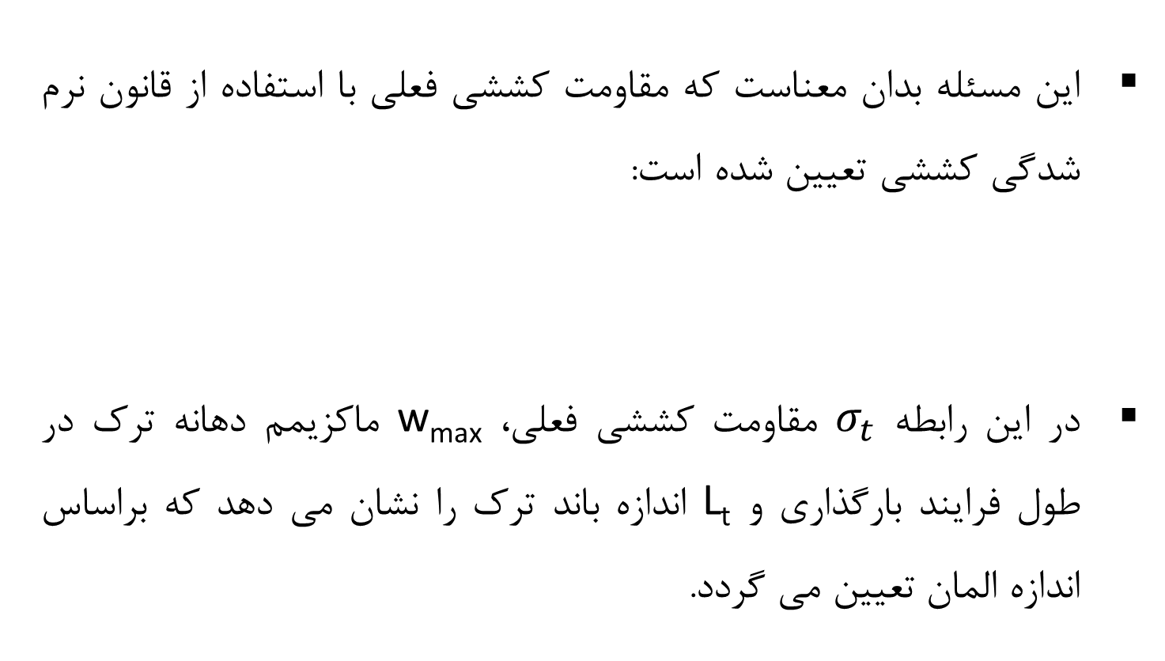
این مسئله بدان معناست که مقاومت کششی فعلی با استفاده از قانون نرم شدگی کششی تعیین شده است:
در این رابطه $σ_{t}$ مقاومت کششی فعلی، w_{max} ماکزیمم دهانه ترک در طول فرایند بارگذاری و L_{t} اندازه باند ترک را نشان می دهد که براساس اندازه المان تعیین می گردد.
8/35
پیشنهادات
نتیجه گیری
اعتبار یابی
محاسبه خرابی
مقدمه
چکیده

